Slide 1
Satz des Thales
Der Höhensatz des Euklid
Vorbereitende Aufgabe
Konstruiere ein rechtwinkliges Dreieck mit c = 5cm, b = 3cm und $γ=90°$.
C
Kathete
Kathete
.
b = 3cm
a = 4cm
Längste Seite des Dreiecks:
HYPOTENUSE
(liegt immer gegenüber des rechten Winkels!)
A
M
B
c = 5cm

Slide 2


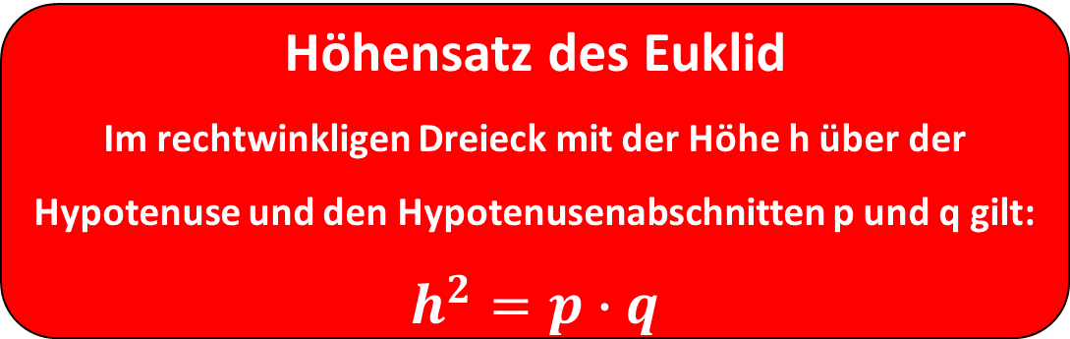






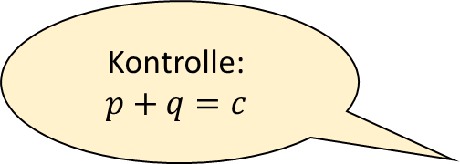



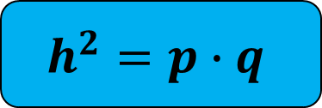
Zeichne die Höhe $h_{c}$ durch C.
Ausmessen
C
h
Kontrolle:
$$p+q=c$$
$$h≈$$
$$2,4cm$$
.
$$p≈$$
$$3,2cm$$
3cm
4cm
$$q≈$$
$$1,8cm$$
h
q
$$h^{2}=$$
$$5,76{cm}^{2}$$
F
p
$$h^{2}=p∙q$$
A
M
B
5cm
$$p ∙q=$$
$$5,76{cm}^{2}$$
p
Höhensatz des Euklid
Im rechtwinkligen Dreieck mit der Höhe h über der Hypotenuse und den Hypotenusenabschnitten p und q gilt:
$$h^{2}=p∙q$$

Slide 3


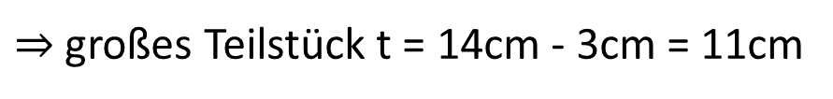



Aufgabe
Lösung
Welchen Flächeninhalt und welche Seitenlänge hat das gepunktete Quadrat?
Hypotenuse a = 14 cm
Kleines Teilstück s = 3 cm
$⇒$ großes Teilstück t = 14cm - 3cm = 11cm
C
Es gilt:
3cm
$$h^{2}=s∙t$$
Seitenlänge
14cm
h
Flächeninhalt
$⇔ h^{2}=3cm∙11cm$
$$⇔ h^{2}=33{cm}^{2}$$
A
B
$$⇒h=\sqrt{33{cm}^{2}}=5,745cm$$
Das gepunktete Quadrat hat eine Seitenlänge von ungefähr 5,7 cm und einen Flächeninhalt von 33 cm².

